Slide 1
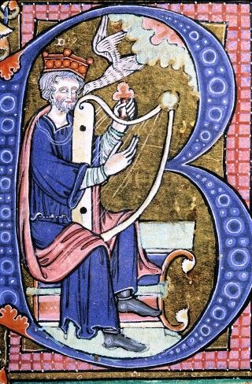

Slide 2
Le Psautier, ou la Bible dans la prière quotidienne
Introduction
Le livre de la prière juive, puis de la prière chrétienne, de l’exil à Babylone aux wagons plombés, de la prière de Jésus à celle des Camisards, des esclaves noirs, des moines et des moniales à travers les siècles.
5 livres, « commentaire symphonique » des 5 livres de la Torah, qui se terminent chacun par un Amen Amen.
« Choisir la voie de la vie » : murmurer la Loi et chanter les Psaumes.
Une porte d’entrée : étudier les Psaumes en lien avec les grandes étapes de l’histoire du salut dans la Bible,
Comme un écho à l’histoire des êtres humains et à la vie de chacun.

Slide 3
Eléments pour la composition du Psautier :
5 parties inégales : 1-41 ; 42-72 ; 73-89 ; 90-106 ; 107-150
-Des collections : A ou De David (3-41 ; 51-72 voir 72, 20 ; 86 ; 103 ; 108-110 ; 138-145)
Des fils de Coré (42-49 ; 84-88) ; D’Asaph (50 ; 73-83) ;
chants du Règne de Dieu (93-99) ; chants des Montées (120-134) ;
triple Hallel (111-118 ; 135-136 ; 146-150).
-Les genres littéraires : hymnes, lamentations collectives ; psaumes royaux ; lamentations individuelles ; chants d’action de grâce.
-Imbrication de la louange et de la supplication. Montée progressive vers la louange.
Imbrication de l’individuel et du collectif.

Slide 4
I- Emerveillement et louange d’abord
1- Le Dieu créateur : la splendeur de la vie donnée.
Voir Genèse 1-2 ; Job 38-39
Du Dieu créateur au-dessus de tous les dieux au Dieu Un (96, 4-5)
La création passée et présente comme salut : victoire sur les eaux et les forces du chaos :
C’est toi qui fendis la mer par ta puissance, qui piétinas la dépouille de Rahab
(74, 12-13 ; 78 ; 104, 5-9 ; 89, 10-11 ).
Mais elle se chante aussi au présent :
Le Seigneur est roi ! Le monde inébranlable tient bon ! (96, 10)
Beauté de la création, beauté de Dieu (8, 1s. ;19, 1)
Fragilité et grandeur de l’être humain (8, 5 ; 103, 14 ; 104, 6) :
Qu’est ce que l’homme pour que tu penses à lui ?...
Tu l’as fait un peu moindre qu’un dieu, tu mets toutes choses à ses pieds (8, 6-7).
Louer Dieu, c’est louer la merveille d’être (139, 14).

Slide 5
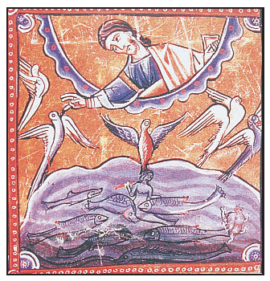

Slide 6
2- La mémoire, socle de la louange
Mémoire d’un peuple qui transmet « de génération en génération »
Ce que nous avons entendu et connu, ce que nos pères nous ont transmis,
Nous ne le tairons pas à leurs descendants, nous le transmettrons…(78, 3-4 . 6-7; 44, 1-2 ).
1-Le Dieu qui a béni et confié le monde aux humains, le Dieu qui a libéré son peuple, l’a arraché à la servitude et à la mort, et s’est engagé avec lui par l’alliance, est garant de l’avenir.
Le passage de la mer, la traversée du désert sont relus comme un passé fondateur (78, 12-25). Voir Exode 14 ; 16 ; 17 ; Jos 3, 20.
L’élection de David, le roi psalmiste, fait attendre le roi-messie que Dieu enverra à son peuple (78, 66-72). Voir 1 Samuel 16; 2 Samuel 7.
Au-delà, l’espérance porte sur Sion.

Slide 7
2- Sur ce socle de certitude que les malheurs du présent remettent en cause, la supplication et la plainte vont jaillir.
Et c’est à la mémoire du Seigneur qu’on fait appel.
Le Seigneur va-t-il rejeter pour toujours ? Dieu a-t-il oublié sa faveur ?
De colère a-t-il fermé son cœur ?
J’ai dit : une chose me fait mal, la droite du Seigneur a changé
(77, 8-11)
Rappelle-toi ! Regarde à l’alliance ! N’oublie pas…(74, 18-23)
Il nous a fait et nous sommes à lui, nous son peuple, son troupeau (100, 3).
Une incompréhension, un cri : Pourquoi détourner ton visage,
oublier notre malheur, notre misère ? (44, 25-27).
Qui, par période, trop souvent, semble rester sans réponse.
Ne cache plus ta face à ton serviteur….(69, 18)

Slide 8
II- La plainte et la supplication ; mal, péché, malheur innocent
1- La plainte : sur un fond de mémoire dont les échos s’atténuent, la plainte jaillit devant un danger qui est toujours perte de la vie, séparation de Dieu, silence et défaite de Dieu.
La mort rôde, qui sépare du Dieu de la vie.
Se plaindre, crier, c’est garder le lien.
La plainte est exemplaire, endossable par chacun, car en tout excessive.
-Le mal atteint tout l’être, il est concret, physique (angoisse qui serre la gorge, fait fondre le cœur et les entrailles…)
-Les images se multiplient, s’accumulent (bêtes féroces, pièges, torrent, boue qui engloutit, fosse etc…)
-Tous les malheurs se conjuguent : abandon des amis, isolement, attaque des ennemis, calomnie, accusation de péché..

Slide 9
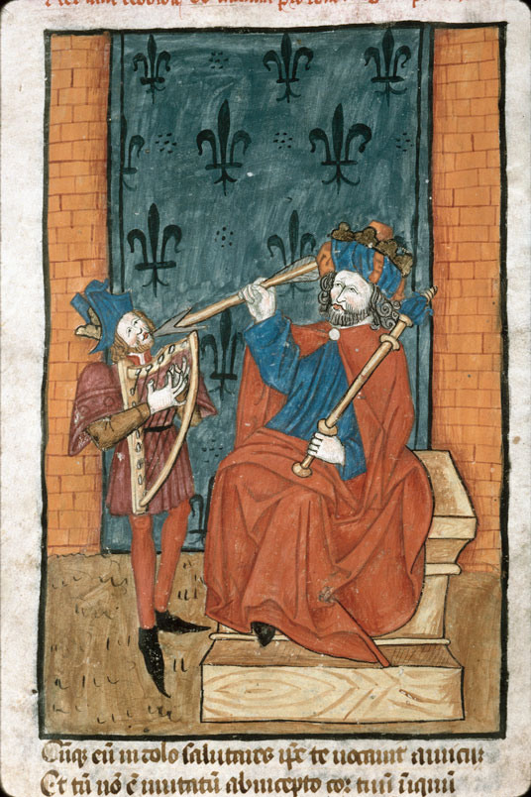

Slide 10
2- Le mal et le péché : de la rétribution à la miséricorde
Le mal ne serait-il pas le signe du péché ?
Du châtiment, voire de l’abandon par Dieu ?
Job refuse l’engrenage de l’accusation et la théologie de la rétribution.
Comme lui, le suppliant atteste souvent de son innocence :
Tout cela nous est arrivé et nous ne t’avions pas oublié,
Nous n’avions pas trahi ton alliance….
Réveille-toi, pourquoi dors-tu ? (44, 18. 24)
Mais il sait que le péché, insidieux, se glisse en lui :
Préserve aussi ton serviteur de l’orgueil, qu’il n’ait sur moi aucune emprise
alors je serai sans reproche (19, 14).
David est le modèle de l’homme coupable (criminel !) qui demande pardon à Dieu : car mon péché, je le connais, ma faute est devant moi sans relâche
(51, 5).

Slide 11
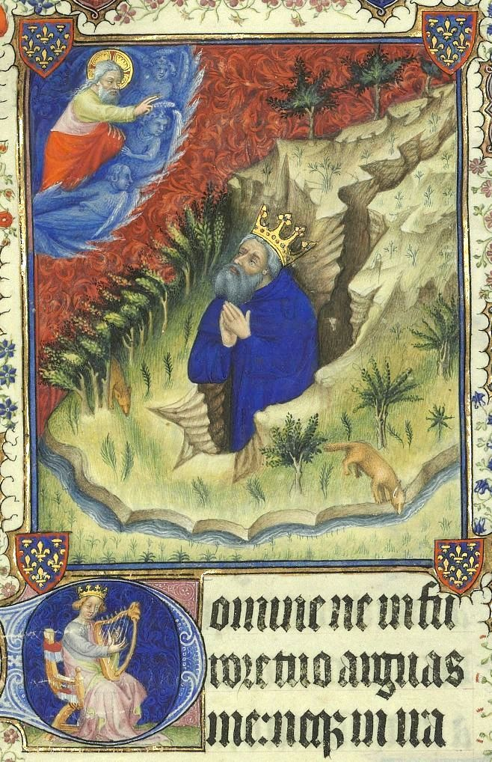

Slide 12
La miséricorde est première, Dieu donne et redonne la vie.
Voir Ezéchiel 36, 26
La conscience aiguë de l’infidélité de l’homme devant Dieu :
Tu connais ma stupidité (69, 6)
N’entre pas en jugement avec ton serviteur, car nul vivant n’est juste devant toi (143, 4),
Grandit à proportion de la reconnaissance de la bonté et de la « grande miséricorde » de Dieu, sa « fidélité » (HéSèD, 130, 4. 7)
Mais tu veux au fond de moi ta vérité,
Dans le secret tu m’apprends la sagesse (51, 8)
Car Dieu seul peut « recréer le cœur des humains », leur donner son propre esprit :
Crée pour moi un cœur pur, Dieu, renouvelle et raffermis en moi mon esprit…
Ne me reprends pas ton Esprit saint (51, 12-13)
Appel à la justice de Dieu, qui est miséricorde et amour (143, 1 ; 130, 7).

Slide 13
3-Violence et imprécations (les versets terribles)
La violence subie appelle une contre-violence : protestation et révolte contre le mal ; pour le peuple, contre l’ennemi.
Dieu, si tu exterminais l’impie ! Hommes de sang, éloignez-vous de moi !
Babylone misérable, qui nous vengera des maux que tu nous valus ?
Qui prendra tes nourrissons pour les jeter contre le roc (137, 9).
On comprend l’indignation devant le mal subi, et le désir de vengeance….
Jusqu’où peut-on prétendre épouser la cause de Dieu ?
Comment ne pas avoir en haine tes ennemis, Seigneur, en dégoût tes assaillants (139, 12-22)
Peut-être faut-il traverser la colère, pour entrevoir à l’horizon la possibilité d’un pardon ? (voir Esaïe 19, 22-25 ; Genèse 45, 4-8).
La violence doit être traversée, assumée comme ma propre violence,
et comme le refus de l’inadmissible en moi et au dehors.

Slide 14
III- La louange de toujours à toujours
1-La supplication « à la pliure » de la louange
Les psaumes de supplication basculent à un moment ou à un autre vers la louange.
Parce que le Seigneur a répondu :Tu m’as répondu (63, 8 ; 22, 22 etc.)
Un oracle ? Un songe ? Un signe? ? (3, 5-6 ; 6, 10 ; 18, 7).
La louange peut reprendre : je pourrai louer le nom de mon Dieu (69, 31).
Certains psaumes se terminent par un appel : le cri dit la confiance et maintient le lien :
Rachète nous au nom de ta fidélité (44, 27)
Tu es mon secours, mon libérateur, mon Dieu, ne tarde pas (40, 18).
Rares sont les psaumes qui s’achèvent sans espérance :
Ma compagne, c’est la ténèbre (88, 19)
Mais le psaume 89 relance aussitôt la louange :
Je chanterai toujours les bontés du Seigneur !
Voir Jérémie 15, 17-21

Slide 15
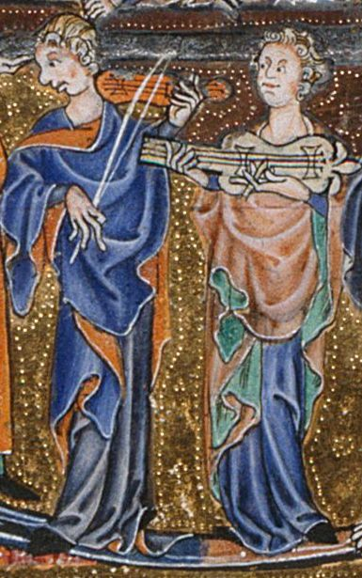

Slide 16
2- Force et nécessité de la plainte :
La louange n’est jamais négation de la plainte, celle-ci peut et doit s’exprimer.
Ni stoïcisme, ni constat d’absurdité ! La plainte comme basse continue postule que quelqu’un écoute, et qu’une autre voix va se lever.
Elle maintient le lien avec le Dieu qui ne saurait rester durablement absent.
Et avec l’assemblée qui relaie le cri et le chant du suppliant.
Dans le texte grec du Psaume 22, 22, l’expression tu m’as répondu
est absente. Mais la louange vient se superposer à la plainte, la tuiler :
Je vais redire ton nom à mes frères, te louer en pleine assemblée (v. 23).
La louange rassemble : elle exprime la fonction liturgique de l’assemblée, du peuple, et la dimension universelle du Psautier.
Vous qui cherchez le Seigneur, louez-le ! (22, 26 ; 69, 32).

Slide 17
3- La Loi et la sagesse, le peuple et l’humanité
L’articulation louange/supplication/louange renvoie à la vie quotidienne du psalmiste et du peuple.
Une vie quotidienne rythmée par la Loi/Sagesse.
Car il y a un lien intime entre la Loi et l’univers (la sagesse créatrice),
c’est en choisissant le chemin de la vie que l’homme peut « garder » le monde qui lui a été confié :
Le psaume 19 met en parallèle l’ordre splendide du monde et celui de la Loi,
face humaine, vécue, priée, de la beauté du monde.
Heureux l’homme qui ne prend pas le parti des méchants…
Il est comme un arbre planté auprès des eaux…
Car le Seigneur connaît le chemin des justes, mais le chemin des méchants se perd
(1, 1-6).
Enoncer et vivre la Loi, c’est prononcer la bénédiction de Dieu sur le monde.

Slide 18
Entrer dans la louange, c’est choisir le chemin de la vie.
Il n’y a pas de « contenu » de la Loi dans les psaumes, mais
le vocabulaire de la Loi est ressassé sans fin (119).
Car la Loi est écoute de la Parole et de la volonté de Dieu, et mise à disposition de soi au Dieu qui aime les êtres humains :
Tu ne voulais ni holocauste ni victime,
alors j’ai dit : ‘je viens… ta Loi me tient aux entrailles,
J’annonce ta justice dans la grande assemblée, je dis ton amour et ta vérité » (40, 10-11).
La louange rassemble, elle constitue en peuple de pauvres,
en peuple qui dit la bonté de Dieu pour en vivre,
en peuple « eucharistique ».
Bien au-delà, la louange recrée une humanité de frères, appelant tous les peuples (et jusqu’à l’univers) à bénir :
Louez le Seigneur, tous les peuples, fêtez le, tous les pays (116)
Louez-le cieux et terre (69, 35).

Slide 19
Conclusion : la confiance d’âge en âge
« La terre épaisse des Psaumes » (P. Beauchamp), terre épaisse de la souffrance et de l’histoire humaine, écho amplifié d’un monde qui peine, souffre, espère et loue, le monde de la Bible.
La louange ne fait pas bon marché de la plainte, elle affronte la mort.
Sur le mode du cri, le psaume garde ouvert le dialogue, murmure, cri, révolte jusqu’au bout.
Et devant le silence de la mort, du samedi saint, il affirme
-que la louange du peuple continue, maintient le lien et la confiance, au-delà des défaillances et des trous dans la parole de chacun,
-que la mort n’interrompt pas le dialogue, car Dieu y accompagne son ami.
Il reste fidèle, puisqu’il est le Dieu-avec nous :
tu me fais connaître la route de la vie ; devant ta face débordement de joie,
à ta droite, délices éternelles (Ps 15).

